Slide 1

ОБЩЕСТВО С ОГРАНИЧЕННОЙ ОТВЕТСТВЕННОСТЬЮ
«ДИМИТРОВГРАДСКИЙ ЗАВОД АВТОКОМПОНЕНТОВ»
ООО «Димитровградский завод автокомпонентов»
Местонахождение: г. Димитровград, Ульяновская область, Россия
Число работающих: 1604 чел., в том числе
- основных рабочих 768 чел.;
- вспомогательных рабочих 498 чел.;
руководителей, специалистов и служащих 338 чел.
Общая площадь: около 50 тыс. кв.м.
Технологии:
Обработка металлов давлением;
Обработка металлов резанием;
Переработка пластмассы;
Термообработка металла;
Сборка;
Быстрое прототипирование.
Оборудование:
Механические, гидравлические и пневматические прессы;
Металлорежущее оборудование;
Термопласт автоматы;
Термообрабатывающее и моющее оборудование;
Специальное сборочное и испытательное оборудование;
Оборудование для быстрого прототипирования.
Основные виды продукции ДЗА:
Внутренние и наружные ручки двери
Выключатели зажигания, комплекты
Замки капота, замки дверей, замки крышки багажника, замки сиденья, тяги, привода крышки багажника
Шланги тормоза, шарниры, гидрокорректоры
Радиаторы охлаждения и отопителя Радиатор охлаждения с электровентилятором и шлангами в сборе
Карбюраторы, насосы бензиновые, патрубок дроссельный
Номенклатура изделий:
  цех пластмасс –946 наименований
  цех радиаторов – 126 наименований
  цех автоизделий - 173 наименования
  цех кузовной арматуры – 248 наименований
  перепродажа – 181 наименований
  ИТОГО: 1674 наименования продукции

Slide 2
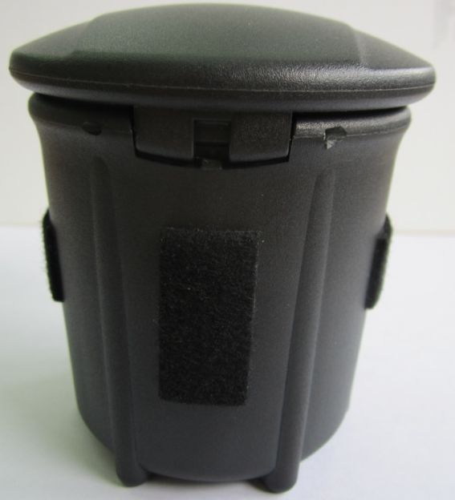
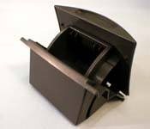
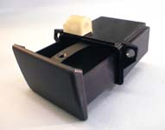
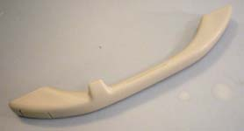
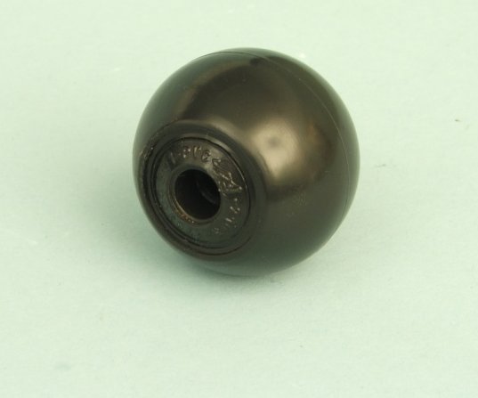
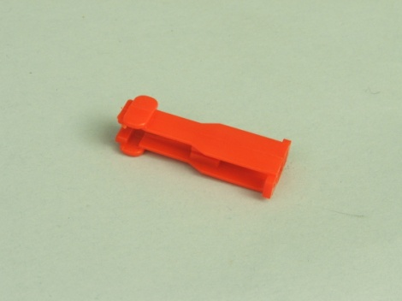
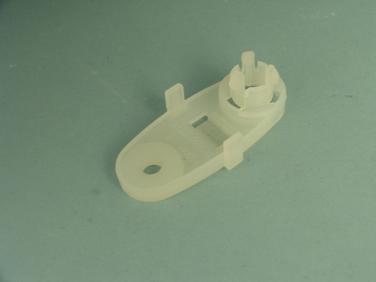
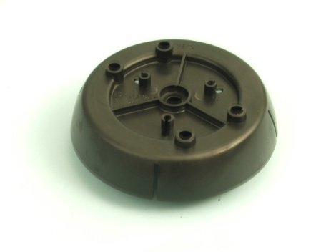
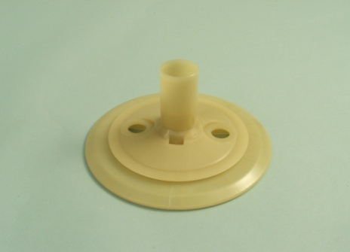
ОБЩЕСТВО С ОГРАНИЧЕННОЙ ОТВЕТСТВЕННОСТЬЮ
«ДИМИТРОВГРАДСКИЙ ЗАВОД АВТОКОМПОНЕНТОВ»
ЦЕХ ПЛАСТМАСС. ПРОДУКТОВАЯ ЛИНЕЙКА
Номенклатура изготавливаемой продукции - 946 позиций, в том числе:
Пепельницы - для поставки на «АВТОВАЗ» - для поставки на «ДжиЭм-АВТОВАЗ» - для поставки на другие OEM - для поставки на вторичный рынок
Детали интерьера и экстерьера - для поставки на «АВТОВАЗ» - для поставки на «ОАГ» - для поставки на другие OEM - для поставки на вторичный рынок Детали для внутреннего потребления (бачки радиатора, детали ручек двери, детали замка зажигания, карбюратора, детали зеркала и др.)

Slide 3
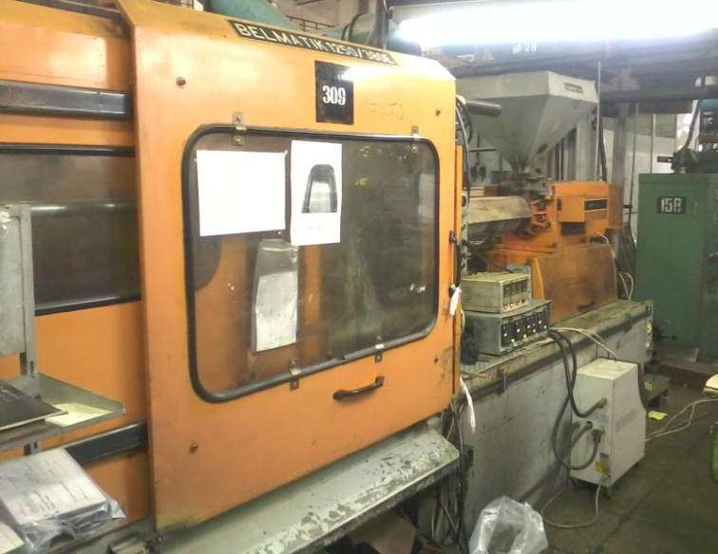
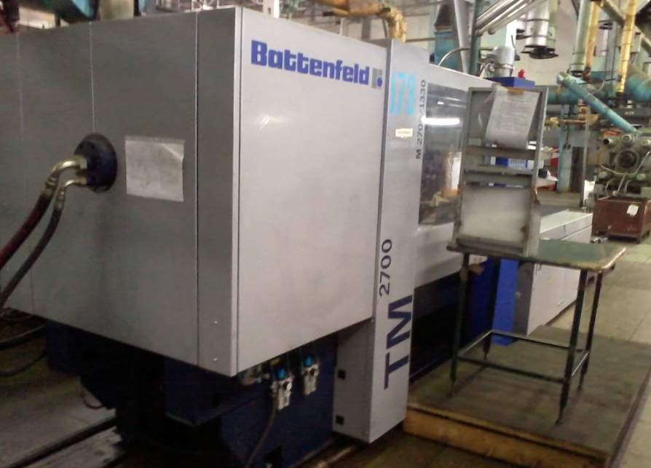
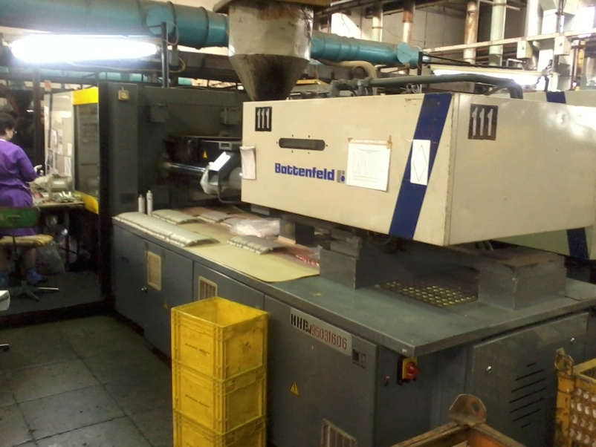
ОБЩЕСТВО С ОГРАНИЧЕННОЙ ОТВЕТСТВЕННОСТЬЮ
«ДИМИТРОВГРАДСКИЙ ЗАВОД АВТОКОМПОНЕНТОВ»
Оборудование цеха производства изделий из пластмасс
Для переработки пластмасс применяются 80 ед. термопластавтоматов различных фирм: Ваттенфельд, Германия; Белматик, Словения; WH 240/80, Польша и др.

